Slide 1

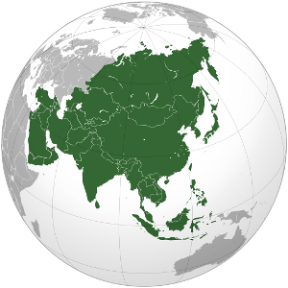
Загальна характеристика Азії
Виконала:
учениця 10-А класу
Сіопко Ірина

Slide 2

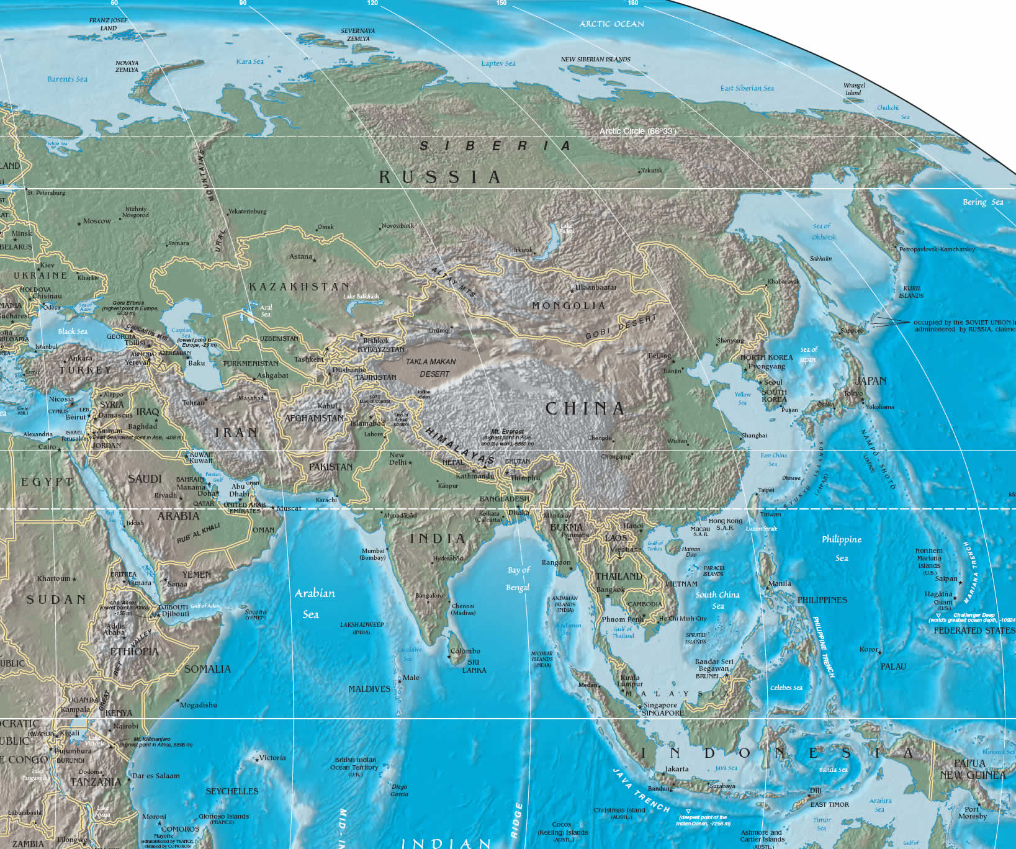
Азія
Азія - це найбільший за площею і населенням континент

Slide 3

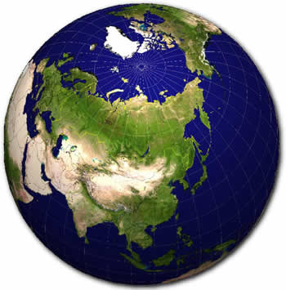
Разом з Європою утворює материк Євразію

Slide 4

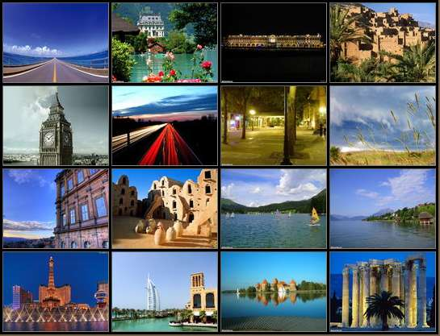
Рельєф
Сибірська
Китайська
Індостанська
Аравійська
платформи

Slide 5

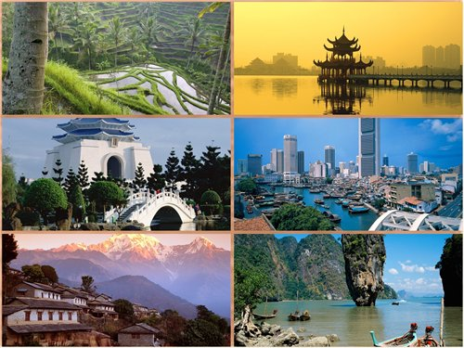
на півночі – мис Челюскін, 77 43' пн.ш.,
на півдні – мис Піай, 1 16' пн.ш.,
Крайні материкові точки Азії
на заході – мис Баба, 26 10' с.д.
на сході – мис Дежньова, 169" 40' с. д.

Slide 6

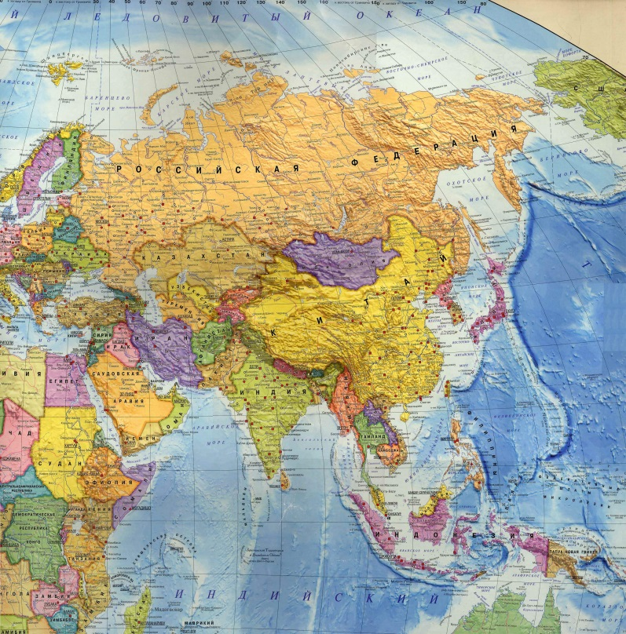
Омивається:
Північно Льодовитим океаном
Індійським океаном
Тихим океаном
Внутрішньоматериковими морями Тихого океану

Slide 7

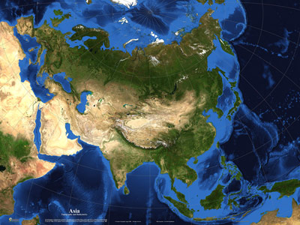
Площа: 43475 тис. км ²
Площа островів: 2001 тис. км ²
Середня висота над рівнем моря: 960 метрів
Найбільша висота над рівнем моря: 8848 метрів (г. Еверест)
Найменша висота над рівнем моря: 405 метрів (рівень Мертвого моря)

Slide 8

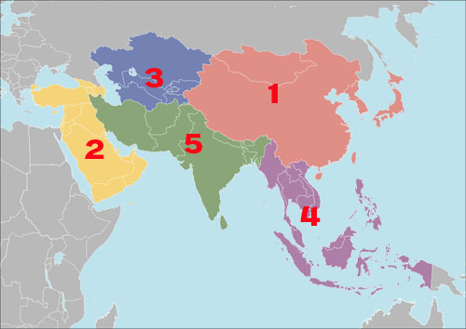
Субрегіони Азії згідно ООН:
1. Східна Азія
2. Західна Азія
3. Центральна Азія
4. Південно-Східна Азія
5. Південна Азія

Slide 9


Населення
Населення - 4,117 млрд. чол. (2009).
Раси:
Монголоїдна (китайці та ін);
європеоїдна (народи Західної Азії);
негроїдної (деякі народи Південної і Південно-Східної Азії)
Етнічний склад населення Азії дуже різноманітний.

Slide 10

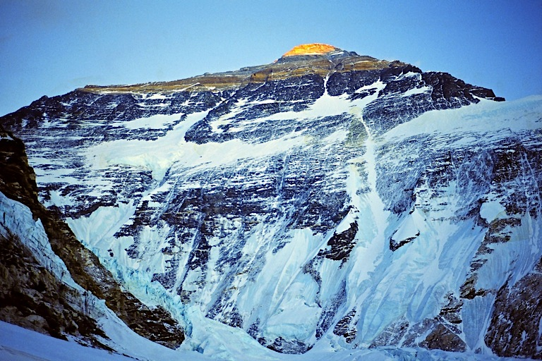
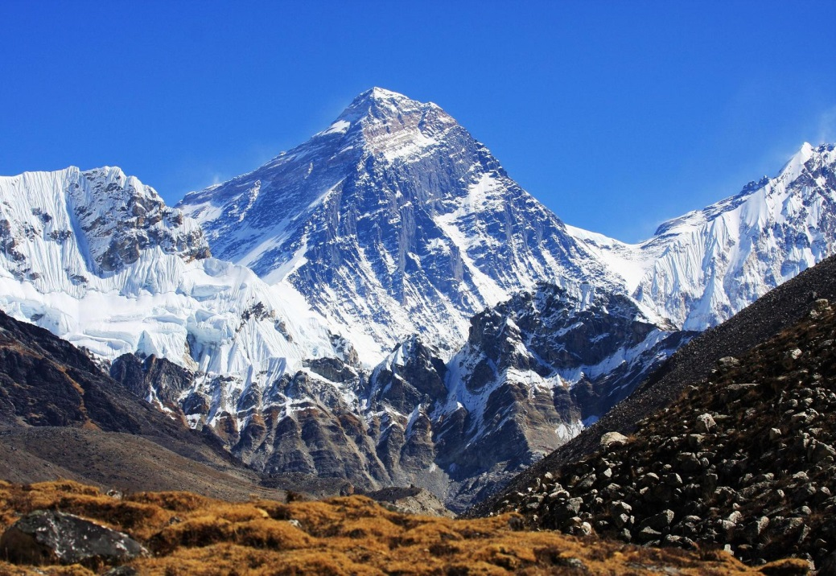
Більшу частину території Азії займають гори і плоскогір'я.
Евере́ст — найвища вершина земної кулі, розташована в Гімалаях на кордоні Китаю і Непалу. Її висота становить 8844,43 метри над рівнем моря

Slide 11
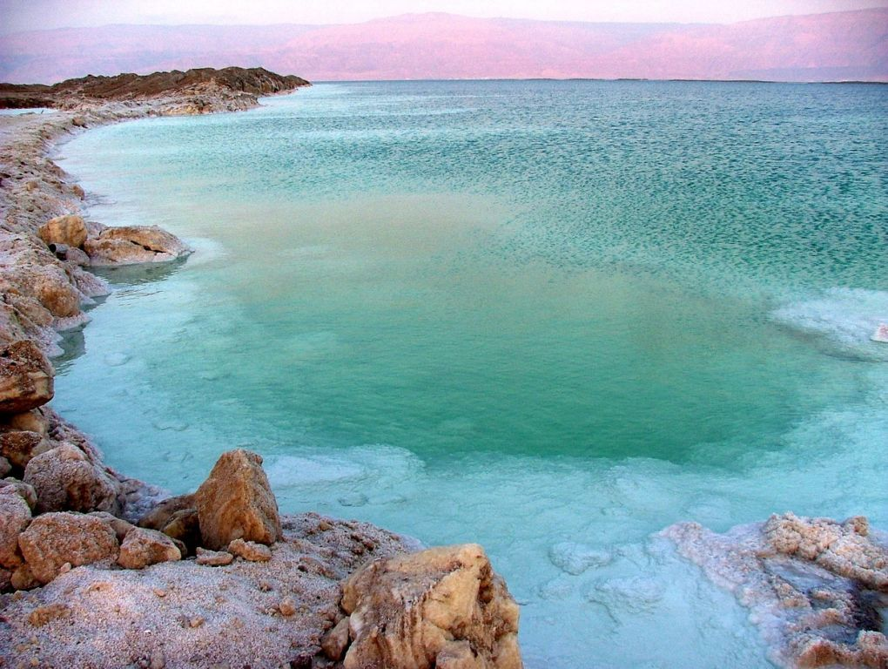
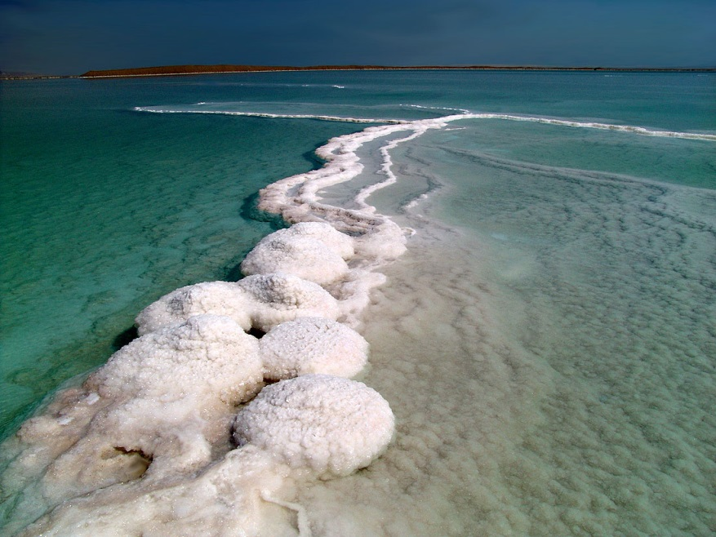
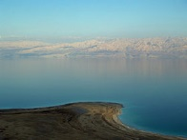
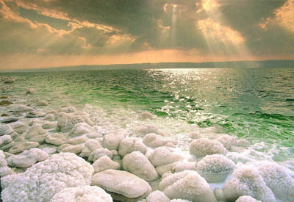
Найменша висота над рівнем моря: 405 метрів (рівень Мертвого моря)

Slide 12
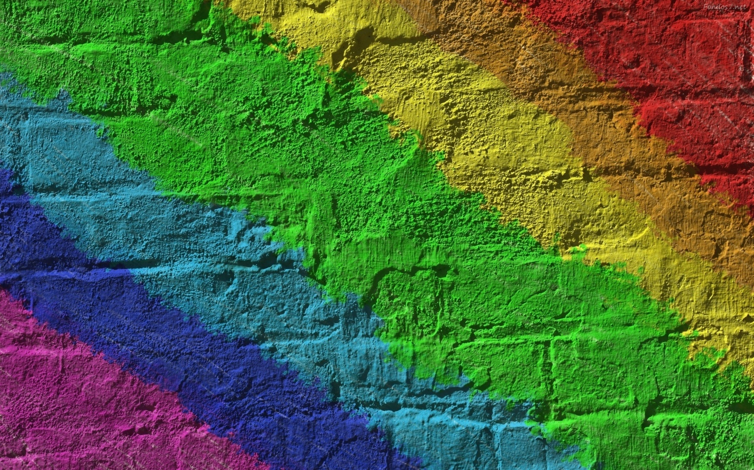
Дякую за увагу!

